Slide 1
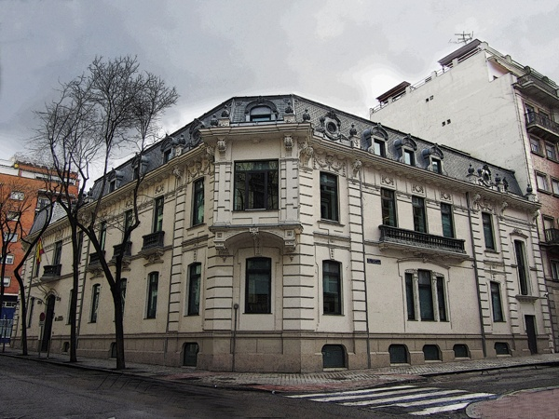
LA FISCALÍA CONTRA LA CORRUPCIÓN Y LA CRIMINALIDAD ORGANIZADA

Slide 2
FISCAL
GENERAL
ORGANOS DE
ASESORAMIENTO
CONSEJO FISCAL
JUNTA DE FISCALES DE
SALA
FISCALIAS NACIONALES
F AUDIENCIA NACIONAL
F.. DEL TRIBUNAL
CONSTITUCIONAL
F. DEL TRIBUNAL
SUPREMO
FISCALIAS ESPECIALES
ANTIDROGA
FISCALIA
ANTICORRUPCIÓN
FISCALIAS
TERRITORIALES
F. DE LOS TRIBUNALES
SUPERIORES
F. DE LAS AUDIENCIAS
PROVINCIALES
FISCAL DE SALA
DE LO PENAL
COORDINADOR
NACIONAL
DE DELINCUENCIA
ECONÓMICA
SECCIONES DE
DELINCUENCIA
ECONÓMICA
FISCALES
DELEGADOS
FISCALIA
ANTICORRUPCIÓN

Slide 3
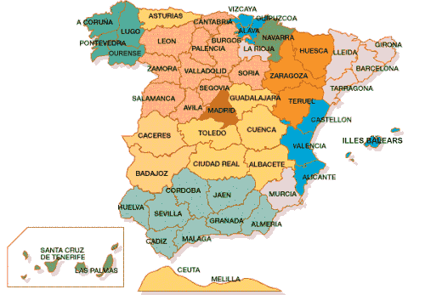
ESTRUCTURA DEL
MINISTERIO FISCAL
FISCALÍA GENERAL DEL ESTADO
50 FISCALÍAS PROVINCIALES
3 FISCALÍAS
DE ÁMBITO NACIONAL
Fiscalía de la Audiencia Nacional
Fiscalía Antidroga
Fiscalía Contra la Corrupción y la Criminalidad Organizada

Slide 4
ASPECTOS GENERALES FA
Fiscalía especial –solo existen dos en España- Ámbito territorial de actuación
Origen de FA: 1995. Casos complejos delincuencia económica. Especialización
Requisitos necesarios para acceder a FA
Antigüedad -10 años Fiscal-
Especialización
Consejo Fiscal. Designación FGE
Ampliación 2006: Criminalidad Organizada

Slide 5
ORGANIGRAMA
FISCAL JEFE
FISCALES DELEGADOS (19)
PERSONAL COLABORADOR (33)
TENIENTE FISCAL
PLANTILLA DE FISCALES (19) + 8 CS
UNIDADES TÉCNICAS DE APOYO
UNIDADES POLICÍA JUDICIAL
INTERVENCIÓN GENERAL (10)
AGENCIA TRIBUTARIA (9)
POLICÍA NACIONAL (9)
GUARDIA CIVIL (21)

Slide 6
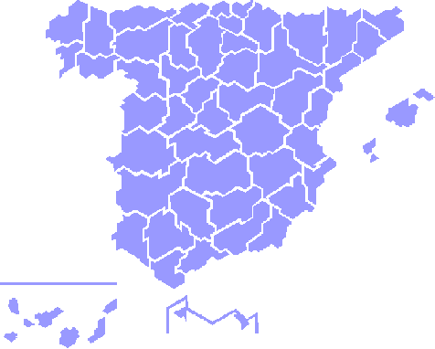
FISCALES DELEGADOS
BARCELONA
BALEARES
VALENCIA
ALICANTE
SEVILLA
MURCIA
ALMERÍA
CÁDIZ
MÁLAGA
TENERIFE
LAS PALMAS

Slide 7
UNIDADES DE APOYO
INTERVENCIÓN GENERAL DE LA ADMINISTRACIÓN DEL ESTADO
Análisis de auditoría
Control del gasto público
Contratación administrativa
AGENCIA ESTATAL DE ADMINISTRACIÓN TRIBUTARIA
Información de cuentas
Control de ingresos públicos
Movimientos y operaciones financieras

Slide 8
INTERVENCIÓN
DEL ESTADO
ADMINISTRACIÓN
DE HACIENDA
Y ADUANAS
GUARDIA
CIVIL
POLICIA
NACIONAL
DENUNCIANTES
Y
AUXILIARES
COMISIÓN
NACIONAL
MERCADO
VALORES
BANCO DE
ESPAÑA
(SEPBLAC)‏
TRIBUNAL
DE CUENTAS
Notes:
8

Slide 9
COMPETENCIA FA -19 EO-
Delitos contra la Hacienda Pública y la Seguridad Social
Contrabando
Prevaricación
Abuso o uso indebido de información privilegiada
Malversación de caudales públicos
Fraudes y exacciones ilegales
Tráfico de influencias
Cohecho
Negociación prohibida a los funcionarios
Defraudaciones (estafas, apropiaciones indebidas)
Insolvencias punibles
Alteración de precios
Delitos relativos a la propiedad intelectual e industrial, al mercado y a los consumidores
Delitos societarios
Blanqueo de capitales
Corrupción internacional
Corrupción privada
Delitos conexos

Slide 10
COMPETENCIA DE LA
FISCALÍA ANTICORRUPCIÓN
La investigación de todo tipo de negocios jurídicos, transacciones o movimientos de bienes, valores o capitales, flujos económicos o activos patrimoniales, que indiciariamente aparezcan relacionados con la actividad de grupos delictivos organizados o con el aprovechamiento económico de actividades delictivas, así como de los delitos conexos o determinantes de tales actividades;
salvo cuando por su relación con delitos de tráfico de drogas o de terrorismo corresponda conocer de dichas conductas a la Fiscalía Antidroga o a la de la Audiencia Nacional.

Slide 11
Delitos de Delincuencia Económica:
Delitos contra la Hacienda Pública, seguridad social y contrabando.
Abuso de información privilegiada.
Defraudaciones.
Insolvencias punibles.
Alteración de precios en concursos y subastas públicos.
Delitos relativos a la propiedad intelectual e industrial, al mercado y a los consumidores.
Delitos societarios.
Delitos de corrupción en el sector privado.
Delitos de Corrupción:
Prevaricación.
Malversación de caudales públicos.
Tráfico de influencias.
Cohecho.
Negociación prohibida a los funcionarios.
Delitos de corrupción en transacciones comerciales internacionales.
Corrupción privada.
Criminalidad Organizada:
La investigación de todo tipo de negocios jurídicos, movimientos de bienes... relacionados con la actividad de grupos delictivos organizados salvo los relacionados con delitos de tráfico de drogas o terrorismo. (Competencia Fiscalía Antidroga o de la Audiencia Nacional)

Slide 12
COMPETENCIA DE LA
FISCALÍA ANTICORRUPCIÓN
DELIN-
CUENCIA
ECONÓ-
MICA
CORRUP-
CION
CRIMEN
ORGA-
NIZADO
ESPECIAL TRASCENDENCIA APRECIADA POR EL F.G.E.

Slide 13
ACTIVIDAD INTERNACIONAL DE LA FISCALÍA ANTICORRUPCIÓN
Vía formal: CR, OEI
Intercambio espontáneo información
Apoyo y presencia en organismos internacionales: OLAF, EUROJUST, OCDE, etc.

Slide 14
PROCEDIMIENTOS DE LA FISCALÍA ANTICORRUPCIÓN
DILIGENCIAS DE INVESTIGACIÓN:
Incoación de oficio
Incoación por denuncia:
- de particulares
- de la Administración
INTERVENCIÓN EN PROCESOS PENALES:
En la instrucción
En el juicio oral
En ejecución de sentencia

Slide 15
MEJORA CAUCES DETECCIÓN
CORRUPCIÓN
Colaboración personas que participan delito
Colaboración personas no partícipes en el delito
Denuncia anónima
Medios de comunicación
Potenciación de cooperación institucional: externa e interna

Slide 16
¡MUCHAS GRACIAS POR LA ATENCIÓN!

